Slide 1

Вводная Лекция
План курса
Notes:
Чтобы использовать этот слайд анимированного заголовка с новым изображением: 1) Переместите верхнюю полупрозрачную фигуру в сторону. 2) Удалите изображение. 3) Щелкните значок рисунка, чтобы добавить новый рисунок. 4) Верните полупрозрачную фигуру в исходное положение. 5) Измените текст на слайде.

Slide 2
Особенности курса
Для начала необходимо упомянуть об отличительных чертах данного курса
1
Данный курс постоянно совершенствуется, поэтому нам необходима ваша обратная связь
2
Это базовый курс, без углублённых деталей и уклона на конкретные базы данных
3
Углублённое изучение конкретных баз данных будет проходить с менторами от подразделений

Slide 3
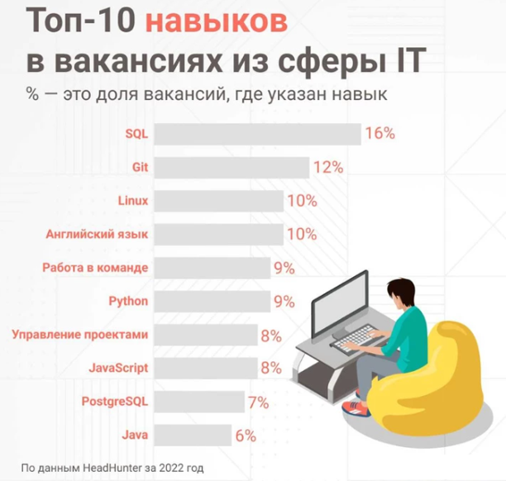
О чем курс?
Данный курс направлен на получение навыков в одной из самых распространённых сфер в IT, а именно области работы с данными
Прямо сейчас практически любое наше действие оставляет цифровой след и данные об этом обязательно хранятся в какой-то базе данных
Важно отметить, что SQL используют не только программисты или разработчики. Базовые знания языка полезны маркетологам, аналитикам, продакт-менеджерам и всем, кто сталкивается с выгрузкой и обработкой больших объемов информации. Это облегчает их работу и помогает лучше анализировать процессы

Slide 4
План курса
Ознакомление с лекциями происходит в свободном формате
После первых трёх лекций необходимо пройти тестирование на усвоение пройденного материала
Для разбора вопросов будут проведены консультации
В конце курса будет проведён контрольный срез знаний
1
2
3
4
Теория
Что такое БД
Понятие СУБД
Основы транзакций
Что такое SQL
Базовый запрос
Основы SQL
Фильтрация
Сортировка
Группировка и агрегация
Функции работы со строками и датой
Многотабличные запросы
Ограничение выборки
Вложенные запросы
Соединение и объединение
Оптимизация
Советы о том, как лучше писать запросы

Slide 5

КОНЕЦ
Ждём Вас на курсе

